Slide 1
Екзаменаційна робота на тему: Система апарату замовлення (як в МакДональдс)
Виконали: студенти групи БВ-111 Бекас Олександр Романович та Мельничук Артем Юрійович

Slide 2
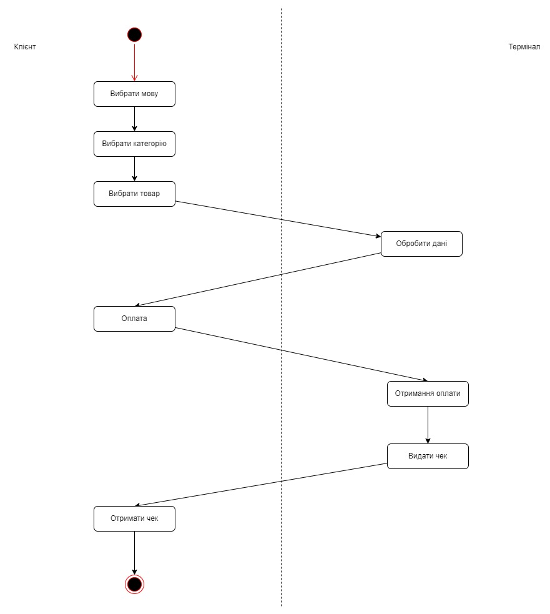
Діаграма активності

Slide 3
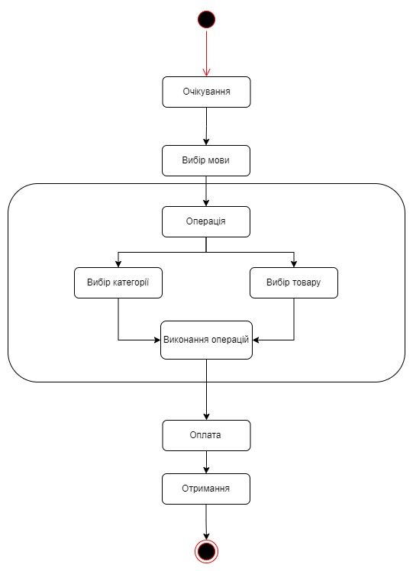
Діаграма станів

Slide 4
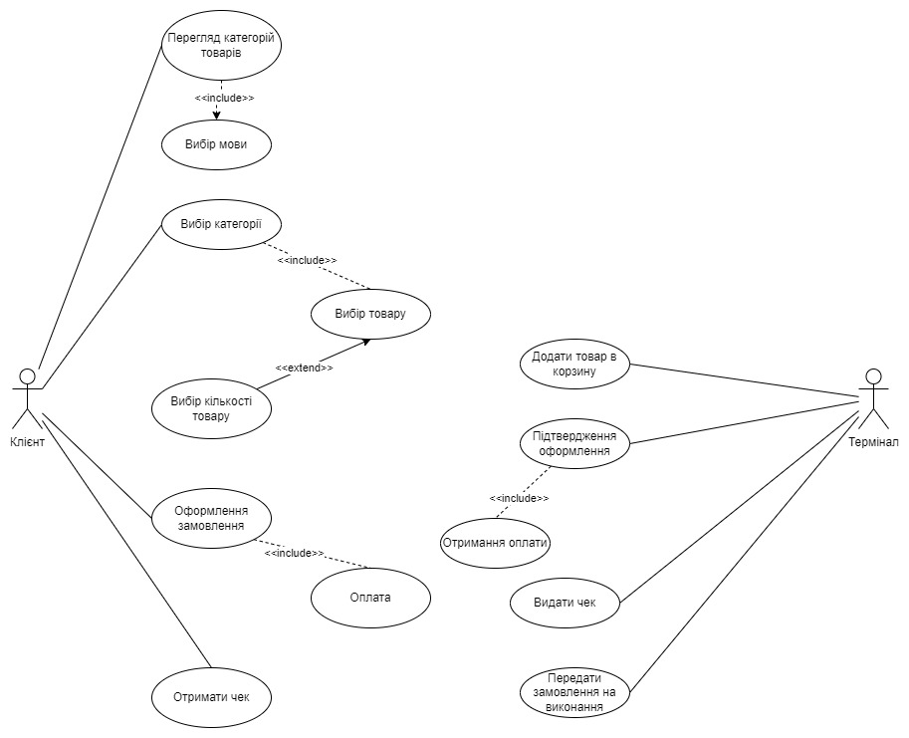
Діаграма використання

Slide 5
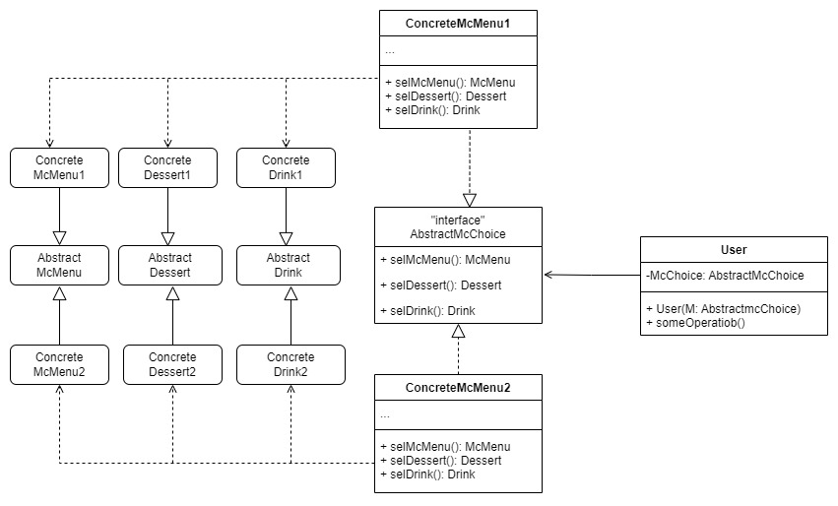
Породжувальний патерн – абстрактна фабрика (Abstract Factory)

Slide 6
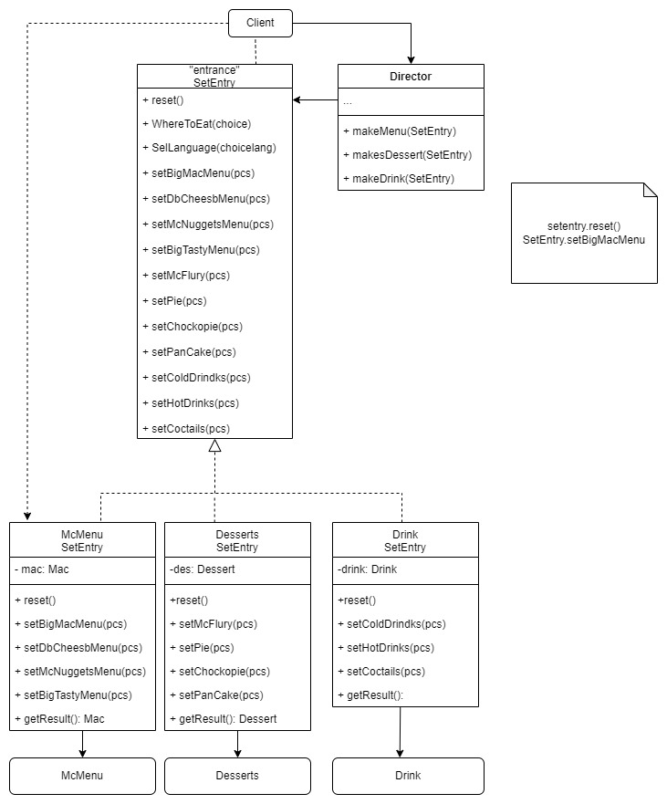
Породжувальний патерн – будівельник (Builder)

Slide 7
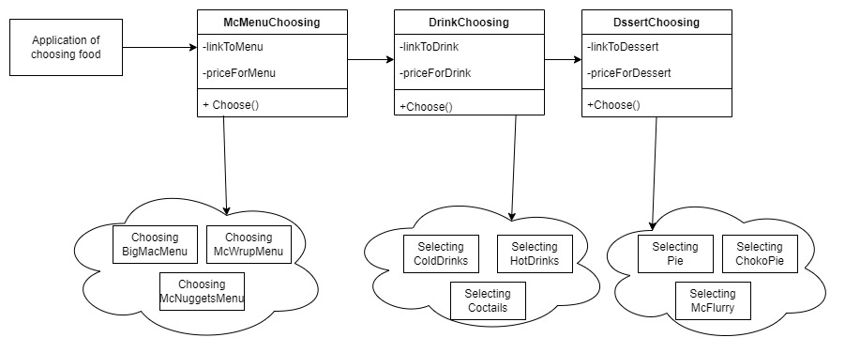
Структурний патерн – фасад (facade)

Slide 8
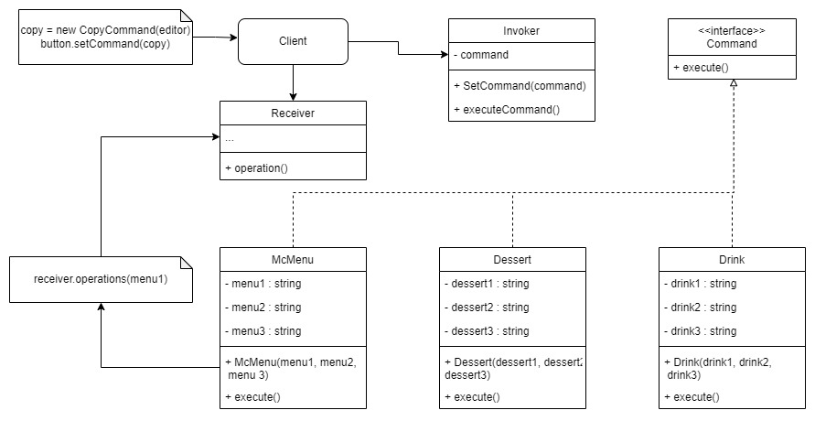
Поведінковий патерн – команда (Command)

Slide 9
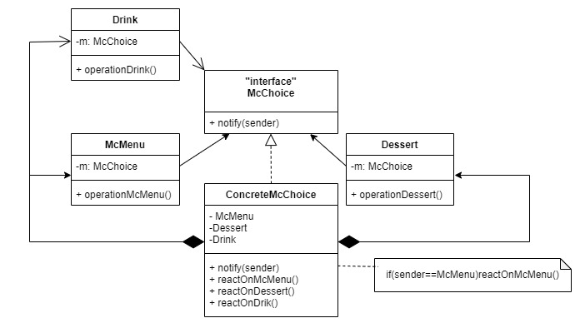
Поведінковий патерн – посередник (Mediator)

Slide 10
Дякую за увагу

